Slide 1







니 이모를 찾아서
만든이
송정현, 정예린, 박건영, 강태윤

Slide 2



목차
게임 소개
기능설명
맡은 역할
게임속 등장인물

Slide 3

게임 소개
컨셉 : 병맛
스토리 : 빵을 입에 물고 지각 이러면서 가다가
누구랑 부딪혀서 중심을 못잡고 어영부영하다가
트럭에 치였는데 알고보니 백화점에서 방탈출
을 하는게임

Slide 4
기능 설명

Slide 5
맡은 역할
송정현 : 병맛컨셉에 맞게 애들 얼굴사진을 편집하여 디자인을 하였다.
정예린 : 디자인, 화면코딩, 기술코딩 등등 핵심을 당담하였다.
박건영 : 로그인, 랭킹, 기능을 당담하였다.
강태윤 : PPT 를 만들었다.

Slide 6

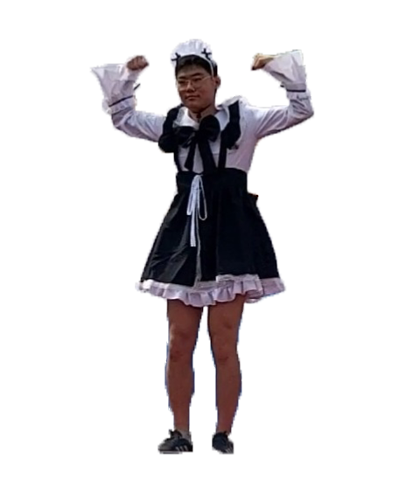
유성준
주로 나오는 캐릭터중 하나

Slide 7


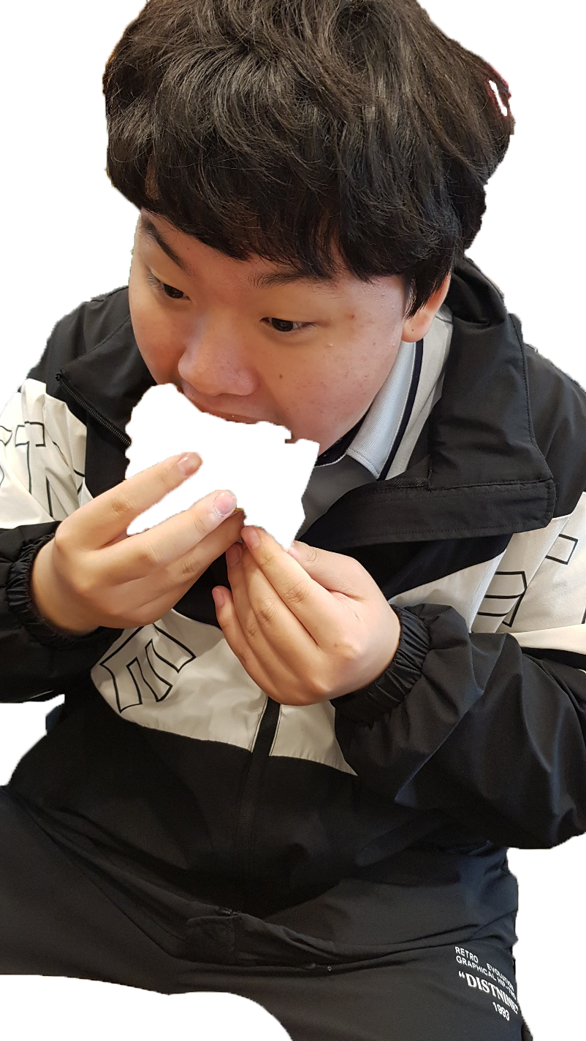
김동건
유성준과 같이 주로 나오는
캐릭터중 하나

Slide 8
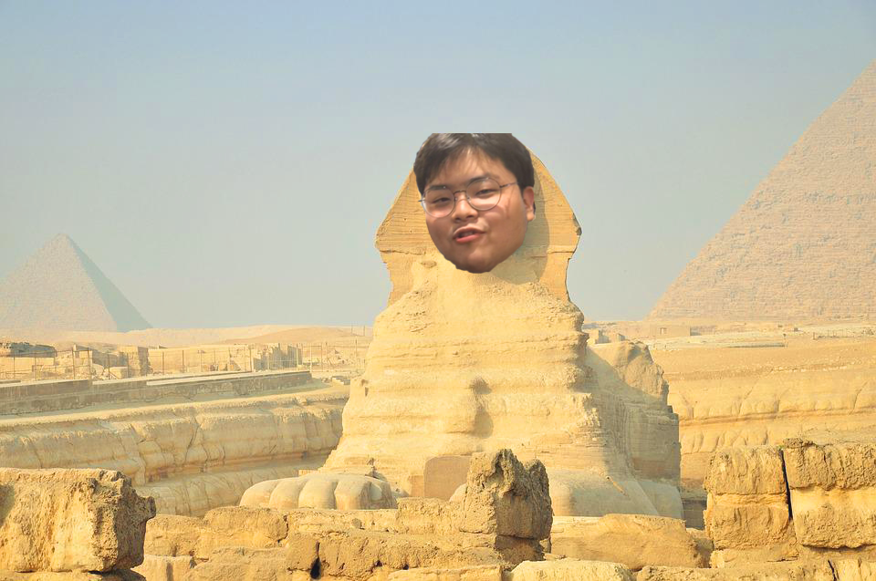
황유하

